Slide 1
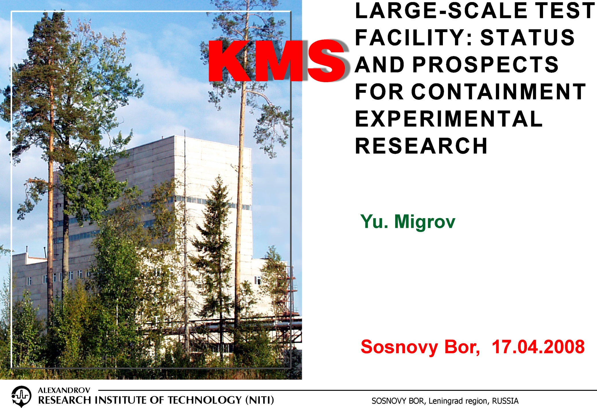
LARGE-SCALE TEST FACILITY FOR CONTAINMENT EXPERIMENTAL RESEARCH
V. Zasukha
Sosnovy Bor, 29.09.2010

Slide 2
The KMS facility is a state property
  General Designer
  Research and Design Institute «Atomenergoproekt»
  (St. Petersburg)
  PARTICIPANTS
  OKB «Gidropress» (Podolsk, Moscow region)
  Alexandrov Research Institute of Technology (NITI, Sosnovy Bor)
  Russian Research Center «Kurchatov Institute» (Moscow)
  State Research Center «Physics and Power Engineering Institute» (Obninsk, Kaluga region)
  «Research and Production Association for Design and Development
  of Power Equipment named after I.I. Polzunov»
  (NPO TSKTI, St. Petersburg)
  The KMS location:
  NITI, Sosnovy Bor, Leningrad region
ALEXANDROV
RESEARCH INSTITUTE OF TECHNOLOGY (NITI)

Slide 3
ALEXANDROV
RESEARCH INSTITUTE OF TECHNOLOGY (NITI)

Slide 4
KMS main characteristics
№
Parameter
Unit measure
Quantity
1
Containment volume
m
3
2000.0
2
Containment shell
(
(material
−
steel /10HSND
)
−
diameter of cylindrical section
m
12.0
−
height
of
cylindrical section
m
9.5
−
radius
of hemispherical dome
m
6.0
−
thickness
of
wall
m
0.025
3
Maximum containment pressure
М
P
а
0.5
4
Maximum
temperature
°
С
150
ALEXANDROV
RESEARCH INSTITUTE OF TECHNOLOGY (NITI)

Slide 5
ALEXANDROV
RESEARCH INSTITUTE OF TECHNOLOGY (NITI)

Slide 6
Comparative characteristics of VVER-1000 containment and KMS facility
Parameter | VVER-1000 | KMS | Ratio of values VVER-1000/KMS
Internal containment volume, m³ | 84000 | 1920 | 44
Internal free volume, m³ | 69169 | 1920 | 36
Containment height, m | 61.6 | 15.9 | 3.9
Ratio of containment height to its diameter | 61.6 / 43.0 = 1.4 | 15.9 / 12.0 = 1.33 | 1.05
Maximum pressure value, MPa | 0.5 | 0.5 | 1
Maximum temperature value, C° | 150 | 150 | 1
ALEXANDROV
RESEARCH INSTITUTE OF TECHNOLOGY (NITI)

Slide 7
C-PHRS model
ALEXANDROV
RESEARCH INSTITUTE OF TECHNOLOGY (NITI)

Slide 8
KMS PHRS piping
ALEXANDROV
RESEARCH INSTITUTE OF TECHNOLOGY (NITI)

Slide 9
Lay-out of gas analysis system
in the laboratory room
PC for chromatographic analysis
PC for
mass-spectrometric analysis
Gauge cock
Mass-spectrometer
Chromatograph
Bottled carrier-gas
System of condensation, separation and drying
Sampling lines
ALEXANDROV
RESEARCH INSTITUTE OF TECHNOLOGY (NITI)
Notes:
На первом этапе работ был выполнен анализ выхода массы, энергии и водорода при протекании запроектных аварий
В качестве основного средства для выполнения такого анализа использовался код РСГ.

Slide 10
Temperature of steam-gas mixture
in containment boxes
160
140
1
120
100
C
o
,
T
80
2
60
1 – box B1
2 – box B2
3 – box B3
40
3
20
0
5000
10000
15000
20000
25000
30000
35000
40000
τ,
s
ALEXANDROV
RESEARCH INSTITUTE OF TECHNOLOGY (NITI)

Slide 11
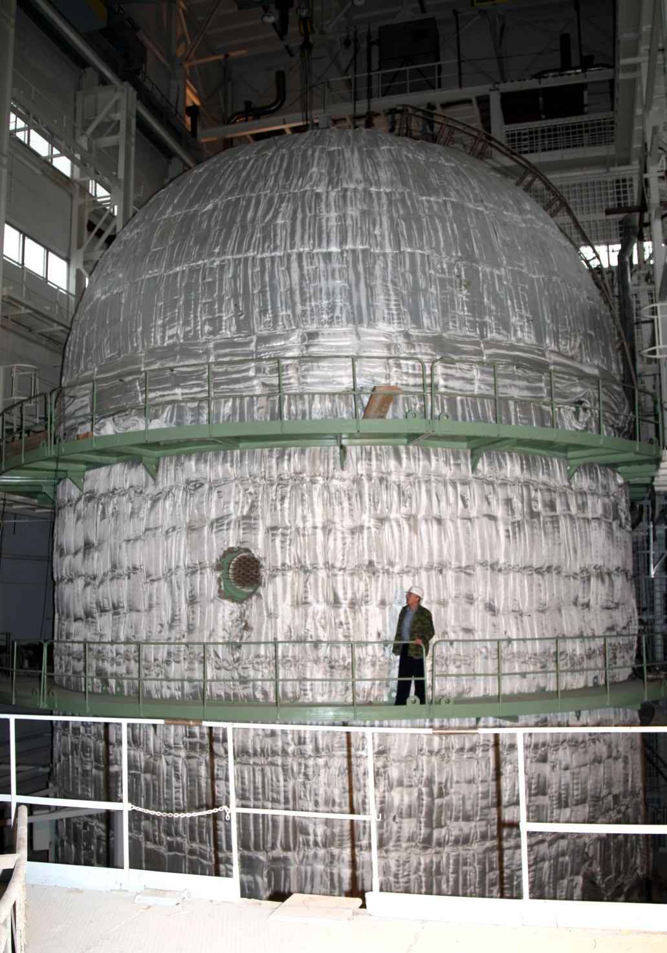
KMS contaiment
with heat insulation
ALEXANDROV
RESEARCH INSTITUTE OF TECHNOLOGY (NITI)
Notes:
На первом этапе работ был выполнен анализ выхода массы, энергии и водорода при протекании запроектных аварий
В качестве основного средства для выполнения такого анализа использовался код РСГ.

Slide 12
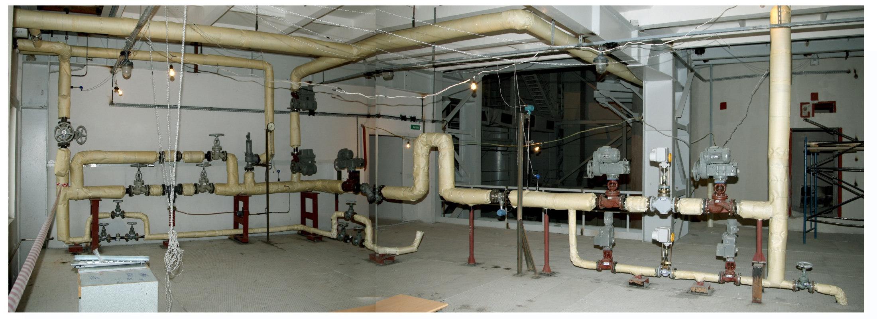
KMS steam injection system
ALEXANDROV
RESEARCH INSTITUTE OF TECHNOLOGY (NITI)
Notes:
На первом этапе работ был выполнен анализ выхода массы, энергии и водорода при протекании запроектных аварий
В качестве основного средства для выполнения такого анализа использовался код РСГ.

Slide 13
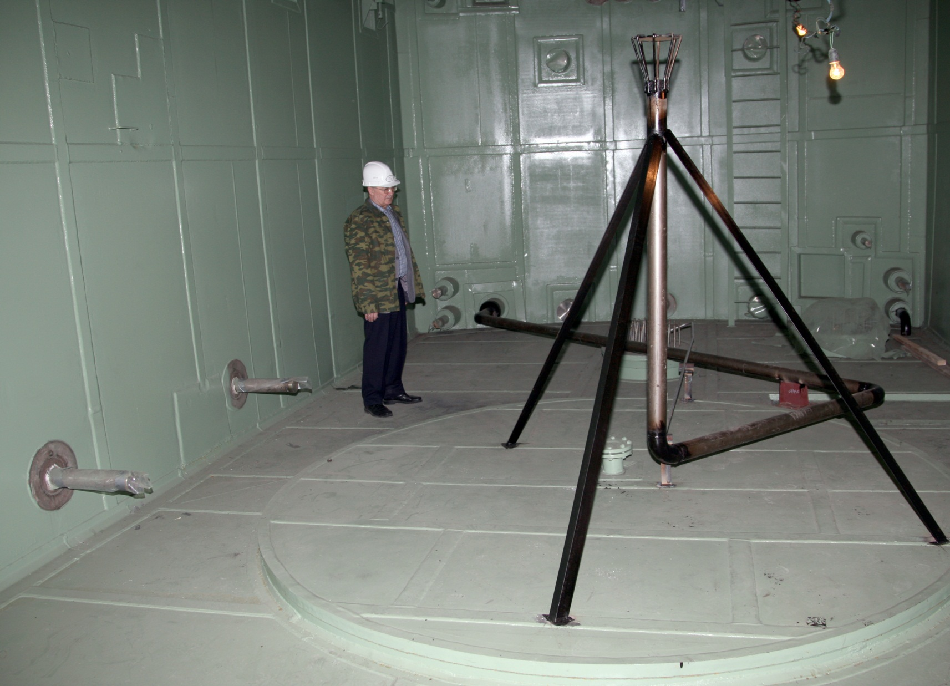
Steam-gas injection device (elevation +8 m)
ALEXANDROV
RESEARCH INSTITUTE OF TECHNOLOGY (NITI)
Notes:
На первом этапе работ был выполнен анализ выхода массы, энергии и водорода при протекании запроектных аварий
В качестве основного средства для выполнения такого анализа использовался код РСГ.

Slide 14
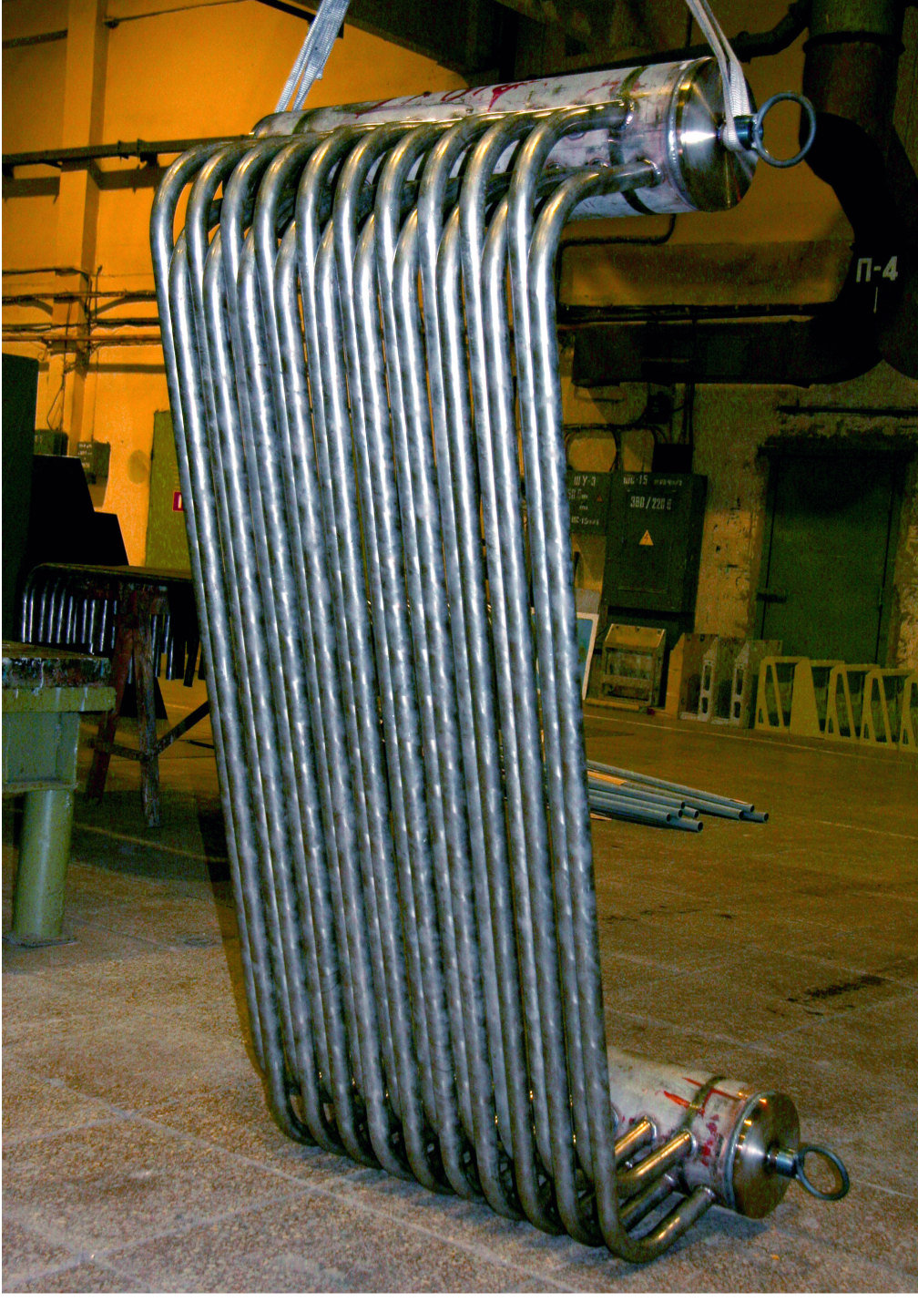
KMS PHRS heat exchanger-condenser model
ALEXANDROV
RESEARCH INSTITUTE OF TECHNOLOGY (NITI)

Slide 15
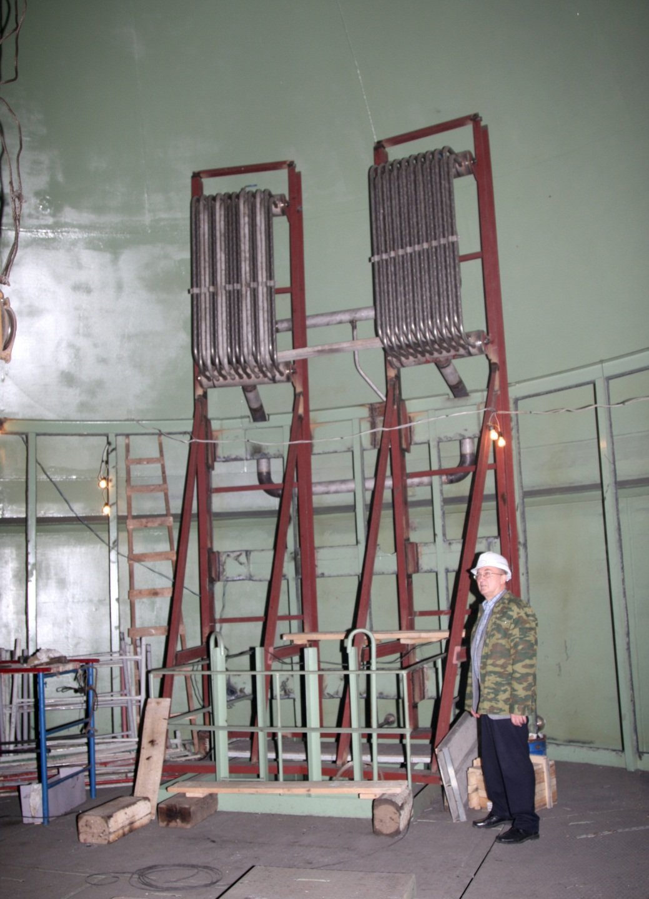
PHRS heat
exchanger-condenser installed inside
the containment
ALEXANDROV
RESEARCH INSTITUTE OF TECHNOLOGY (NITI)
Notes:
На первом этапе работ был выполнен анализ выхода массы, энергии и водорода при протекании запроектных аварий
В качестве основного средства для выполнения такого анализа использовался код РСГ.

Slide 16
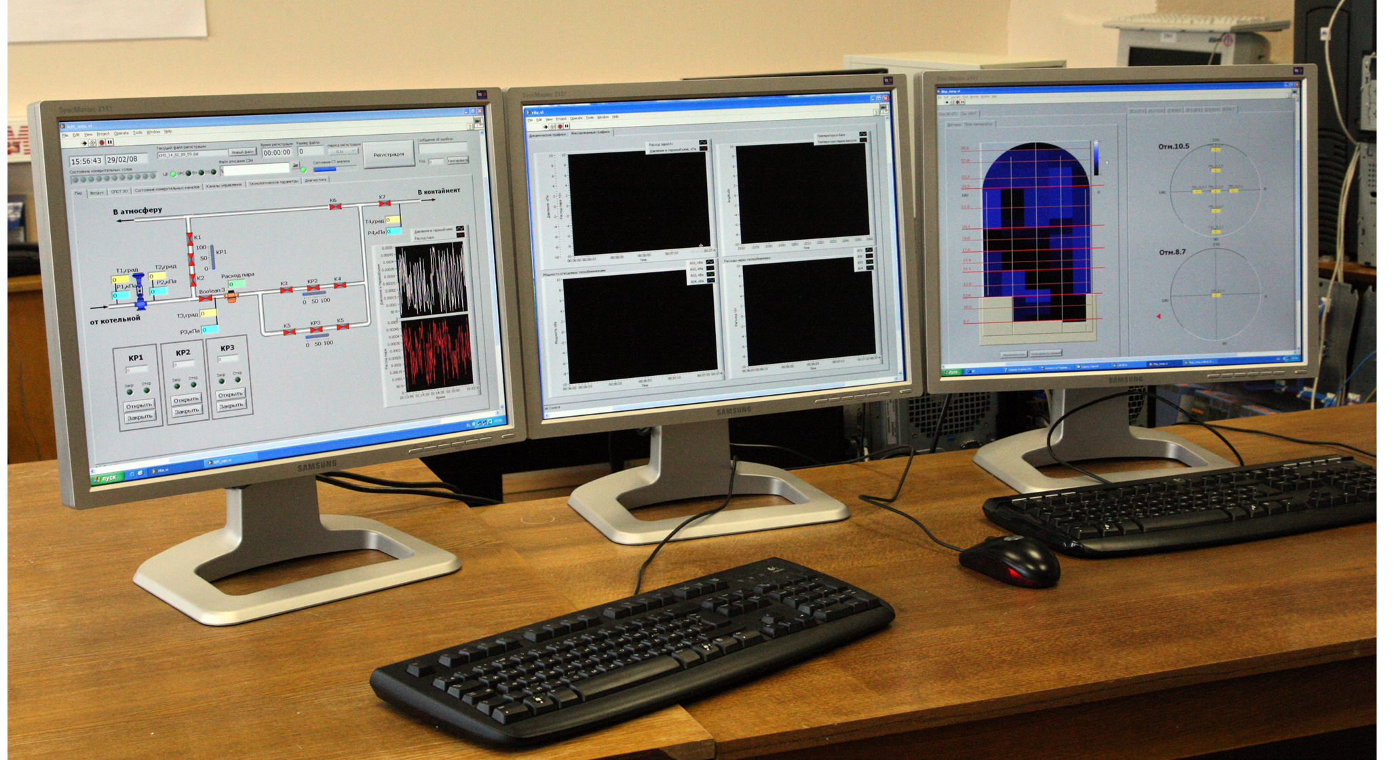
KMS control displays
ALEXANDROV
RESEARCH INSTITUTE OF TECHNOLOGY (NITI)
Notes:
На первом этапе работ был выполнен анализ выхода массы, энергии и водорода при протекании запроектных аварий
В качестве основного средства для выполнения такого анализа использовался код РСГ.

